Slide 1

Semestrální práce
Procházka patrik

Slide 2
Zadání úlohy (úloha 17)
Program vykreslí obdélníkovou matici n×m s krokem k zapíše hodnoty 0 a 1 tak, aby hodnoty vytvořili vzor šachovnice
n, m a k jsou vstupy od uživatele

Slide 3
Obrázek vysvětlující algoritmus
n (počet řádků)= 6
m (počet sloupců)= 6
k (krok)= 2
0 | 0 | 1 | 1 | 0 | 0
0 | 0 | 1 | 1 | 0 | 0
1 | 1 | 0 | 0 | 1 | 1
1 | 1 | 0 | 0 | 1 | 1
0 | 0 | 1 | 1 | 0 | 0
0 | 0 | 1 | 1 | 0 | 0

Slide 4
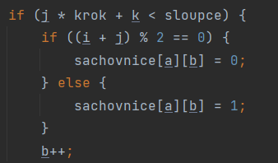

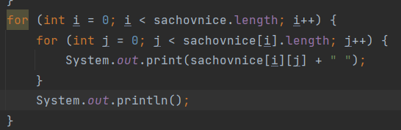
Část kódu

Slide 5
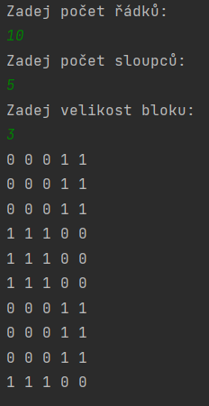
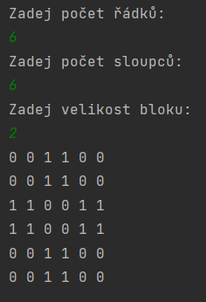
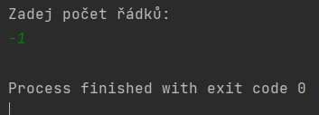
Akceptační testy

